Slide 1
APOIO AO CHALLENGE
CANVAS, PITCH e FLUXO FINANCEIRO DE CAIXA para Projetos e Operações
PROFESSOR:
RENATO JARDIM PARDUCCI
PROFRENATO.PARDUCCI@FIAP.COM.BR

Slide 2

ESTUDO DE CASO SIMULADO
A GM (gerência de marketing) da software house está com uma ideia de desenvolver um sistema ligado à responsabilidade social, que possa alavancar a imagem da empresa de produção de software diante do consumidor.
Ela pretende desenvolver um projeto em parceria com uma prefeitura municipal e a descrição da motivação do projeto vem a seguir...

Slide 3
ESTUDO DE CASO SIMULADO
Faça o CANVAS e o PITCH para o projeto a seguir.
“Mais de 80% dos lixo produzido no mundo ainda não é reciclado, segundo a XPT Pesquisas. O maior motivo é a falta de separação adequada. O nosso projeto prevê um robô doméstico de separação de lixo, conforme detritos são jogados dentro ele (embalagens plásticas, vidros, papel). Esse robô terá tambores de armazenamento e avisará quando os tambores precisarem ser removidos para envio ao recolhimento. Esse sinal será enviado a uma empresa de coleta seletiva que opera dentro de condomínios residenciais com mais de 1.000 moradores. A tecnologia do robô separador será proprietária da empresa mas os tambores de lixo serão fornecidos por terceiros. O custo do empreendimento para o primeiro piloto operacional é de R$ 390.000,00 e o faturamento da empresa virá de uma contribuição mensal de R$ 20,00 por morador do condomínio beneficiado. A divulgação do serviço/produto se dará por parceria com as empresas de coleta de lixo reciclável e o suporte técnico será prestado por uma equipe própria”

Slide 4
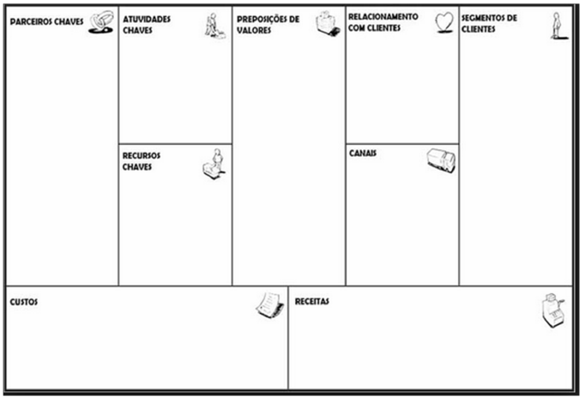
Business Model CANVAS.
Relação com condomínios
Relação com empresas da cadeia de reciclagem
Desenv. Software e hardware
Descarte apropriado de lixo
Redução do lixo em depósitos comuns que contaminam o meio-ambiente
Facilitação da comunicação na cadeia de suprimentos da coleta seletiva
Solução baseada m lixeiras inteligentes, monitoradas remotamente que avisam quando cheias
0800
Chat/Chatbot
E-mail
Prefeitura
Administração de condomínio
Empresas de coleta seletiva
Condomínios com mais de 1.000 moradores
Empresas de reciclagem
Empresas de coleta seletiva
Programadores
Atendentes
Analistas de marketing
Empresas de coleta seletiva de lixo
Produção das Lixeiras inteligentes
Serviços de atendimento e relacionamento com parceiros
Pessoa administrativo
Infraestrutura de escritório operacional
Preço por uso do serviço, cobrando por morador atendido no condomínio

Slide 5

2
3
4
ELEVATOR PITCH
Qual a sua solução para o problema?
Qual o público alvo?
Motivo da escolha do mercado alvo.
Quais as soluções concorrentes similares ou substitutas da sua? Que características têm?
Porque pessoas devem investir e consumir a sua solução?
Quais benefícios a sua solução traz que outras não trazem? Funcionalidades e aspectos não funcionais.
1
Qual o problema da sociedade, economia, pessoas, meio ambiente, a resolver?
Qual o tamanho dessa oportunidade / mercado?
5
Projeções financeiras de:
Investimento necessário
RoI (Return on Investment), Pay back
E ponto de Break even previsto
6
Próximos passos
Roadmap de evolução dos negócios

Slide 6
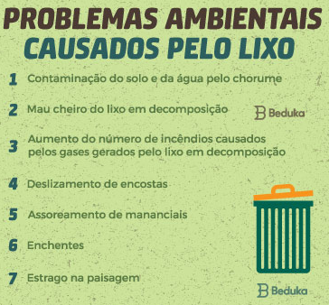
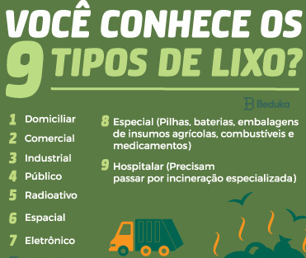
PITCH.
MOTIVAÇÃO DO PROJETO
Portal Saneamento Básico/2019:
-1,4 bilhões de toneladas por ano
-Nos últimos 30 anos, aumentou três vezes mais do que a população urbana
Portal IG/2019:
-Custo de lixões ultrapassa R$ 730 Bilhões para manutenção no Brasil.
Robotton/2019:
-68 milhões de brasileiros vivem em moradias em condomínios!

Slide 7

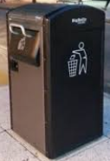

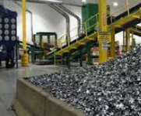
PITCH.
SOLUÇÃO PROPOSTA
Coletora
Sinalização
Descarte
Programação de entrega
Cesto de lixo inteligente
Condômino

Slide 8

PITCH.
CONCORRENGES
O sistema fornece informações de não conformidades, caso elas ocorram.
Fornece indicadores para que saiba se está atingindo suas metas de redução de resíduos e custos.
Permite informar a todos o desempenho da gestão de resíduos da empresa.
Foco no seguimento empresarial.
Não trabalha a cadeia de suprimentos de resíduos e coleta seletiva.

Slide 9
PITCH.
NOSSA PROPOSTA
Provimento de lixeiras adequadas para a coleta seletiva com cômputo do volume ocupado e sinalização do momento de coleta.
Comunicação em tempo real com empresas de coleta seletiva de lixo permitindo o planejamento do recolhimento.
Acompanhamento do volume total de lixo por região geografia, permitindo a monitoração das demandas de reciclagem pelas empresas recicladoras de cada localidade e finalidade de processamento.
BENEFÍCIOS:
Redução de lixo exposto por falta de coleta.
Planejamento urbano e redução do custo do lixo com melhor aproveitamento de rotas de caminhões (economia de combustível e horas de trabalho) e planejamento de capacidade nas recicladoras.

Slide 10
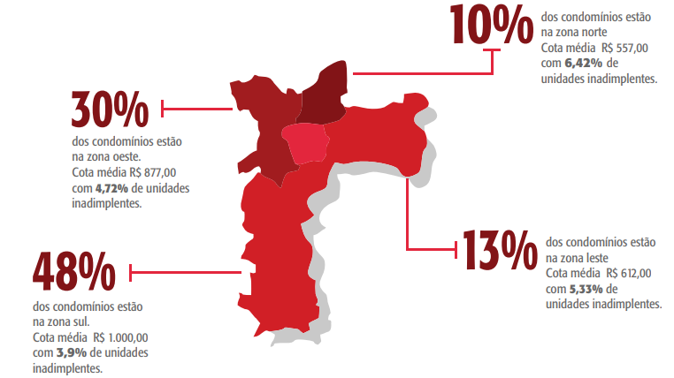
PITCH.
PROJEÇÕES FINANCEIRAS
FASE DE LANÇAMENTO
Custo de R$ 390.000,00 no projeto piloto.
Remuneração de R$ 20,00 por condômino atendido – o piloto deve ocorrer com 10 condomínios de pelo menos 2.000 moradores para gerar uma receita inicial de R$ 400.000,00 – o piloto vai durar 10 meses com a adição de 1 condomínio por mês.
Piloto na zona sul da cidade de São Paulo
FASE DE OPERAÇÃO EM REGIME
Busca-se manter em torno de 100 condomínios com aprox. 2.000 moradores para gerar uma receita inicial de R$ 4.000.000,00 mensais.

Slide 11
PITCH.
PRÓXIMOS PASSOS
FASE DE LANÇAMENTO
Integrar os serviços e sistema oferecido com a administração municipal para criar programas de incentivo à reciclagem e geração de benefícios tributários aos que cumprirem metas de reaproveitamento do lixo.
Ampliação dos negócios para empresas industriais e comerciais.
Expansão do território de atuação para o nível nacional.

Slide 12
ESTUDO DE CASO SIMULADO
Faça o FLUXO DE CAIXA PREVISO para o projeto a seguir.
“O custo do empreendimento para o primeiro piloto operacional da empresa de robô de reciclagem é de R$ 390.000,00, sendo R$ 120.000 com pessoal, R$ 170.000 com compra de materiais produtivos , R$ 50.000 com locação de imóvel, R$ 20.000 com compra de mobiliário e R$ 30.000 com outras despesas condominiais e de comunicações. O faturamento da empresa virá de uma contribuição mensal de R$ 20,00 por morador do condomínio beneficiado, que terá no mínimo 1.000 moradores atendidos. A divulgação do serviço/produto se dará por parceria com as empresas de coleta de lixo reciclável que se beneficiarão da redução de custo de separação. Após o primeiro piloto, estima-se um custo de construção e ativação por novo robô/condomínio de R$ 150.000, sendo que cada robô tem capacidade de processar o lixo diário de até 2.000 pessoas (se o condomínio tiver mais pessoas, deve adquirir mais robôs). O piloto dura 10 meses, ativando 1 condomínio de 2,000 pessoas por mês. Após o piloto, o custo fixo mensal de pessoal fica na casa de R$ 50.000 por mês, o de manutenção do escritório fica em R$ 3.000, locação mensal de R$ 5,000.”

Slide 13
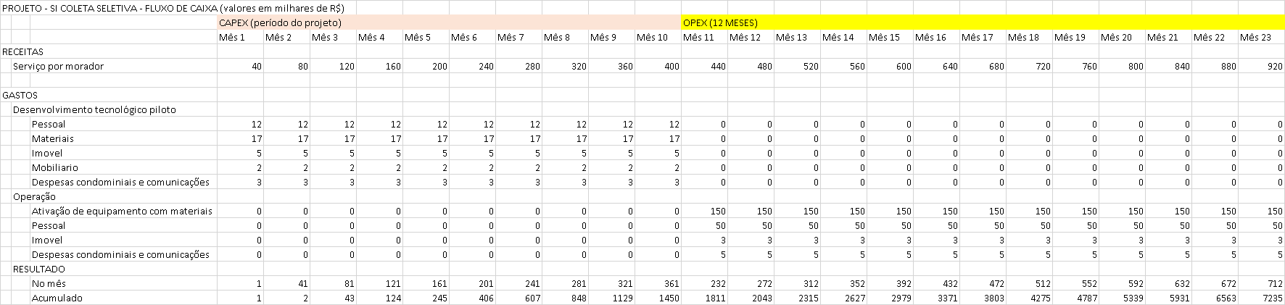
FLUXO DE CAIXA.
Documentado em ...
CashFlow-EstudoCaso.xlsx

